Slide 1
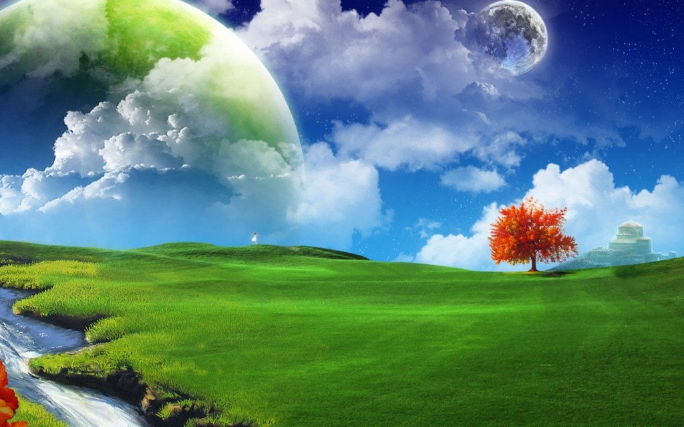
স্বাগতম

Slide 2
শিক্ষক পরিচিতি
মোঃ আবুল হাসান
সহকারী মৌলভী
ছালেহাবাদ এম এস দাখিল মাদ্রাসা
মাধবপুর, হবিগঞ্জ
Gmail: hassan88only@ gmail .com
Contact num: 01745571436

Slide 3
পাঠ পরিচিতিঃ
সময়ঃ ৪০ মিনিট
তারিখঃ 23/10/21
শ্রেণি: চতুর্থ
বিষয়: প্রাথমিক বিজ্ঞান
অধ্যায়: তৃতীয়
পাঠ শিরোণাম: মাটি
পাঠ্যাংশ: মাটির গুরুত্ব ……….দেওয়া হয়।

Slide 4
শিখনফলঃ
৪.২.২ : মাটি কীভাবে দূষিত হচ্ছে তা ব্যাখ্যা করতে পারবে।
৪.৩.১ : মাটি সংরক্ষণে শিক্ষার্থীদের কী কী করনীয় তা উল্লেখ করতে পারবে।

Slide 5
মাটি

Slide 6
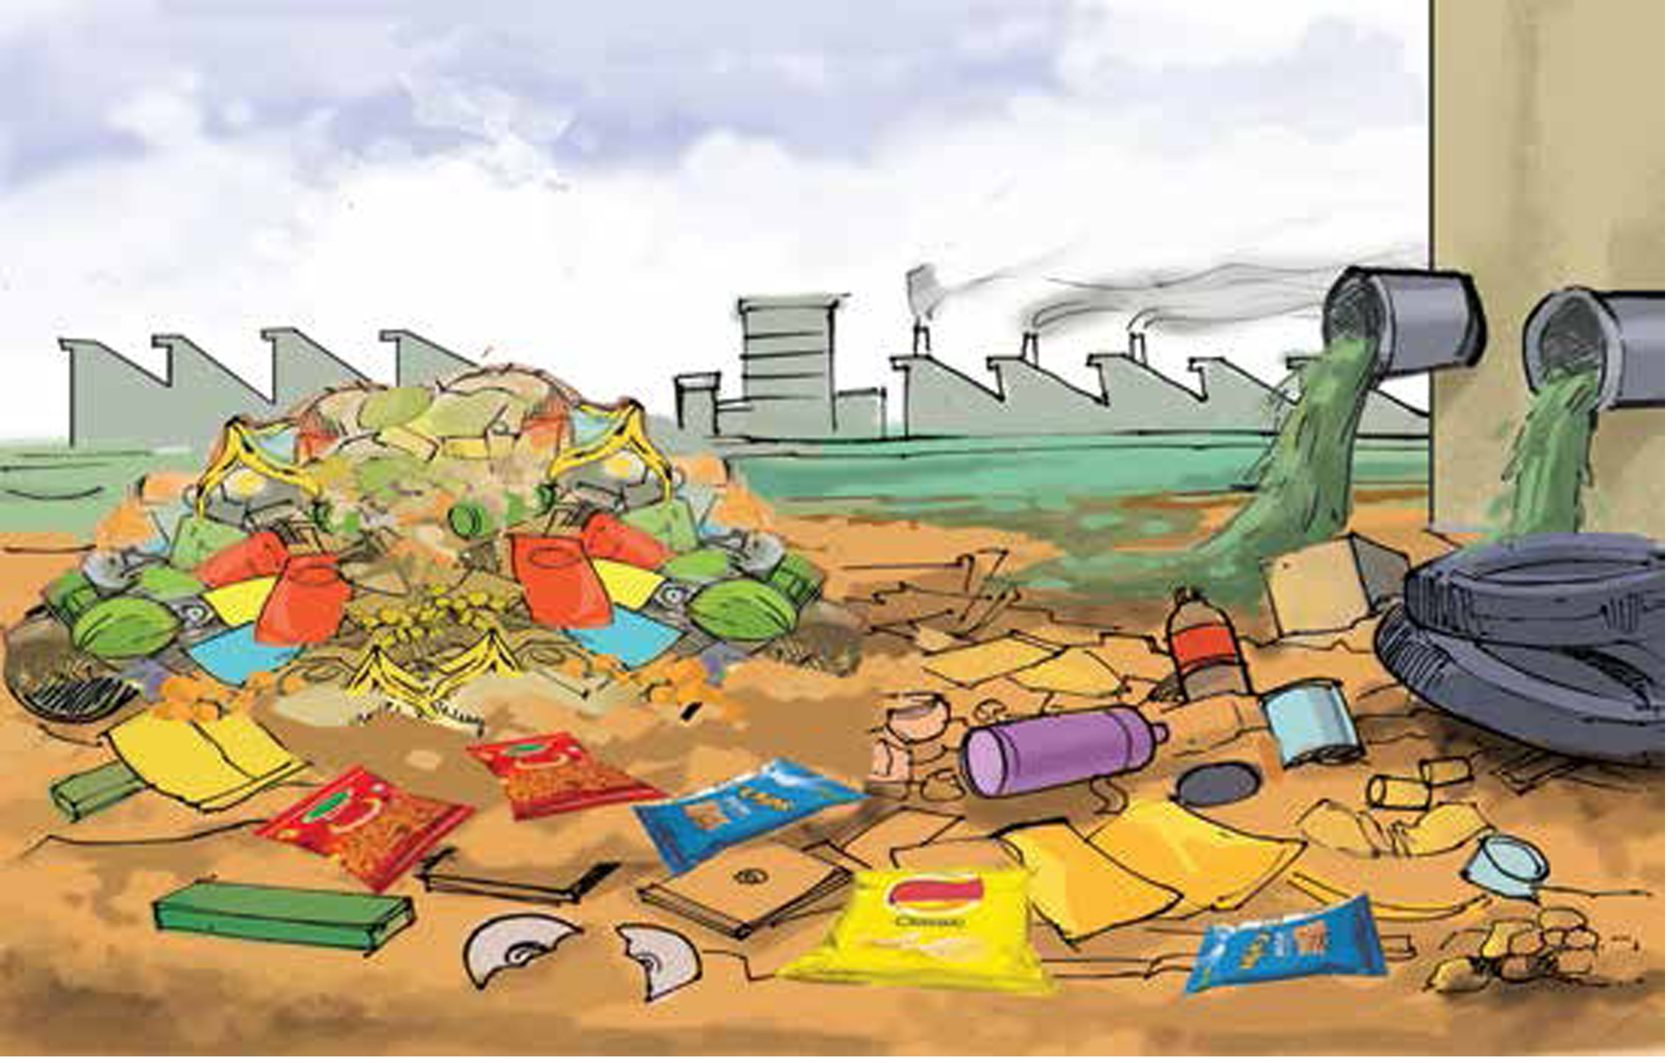
ছবিতে কী দেখা যাচ্ছে

Slide 7
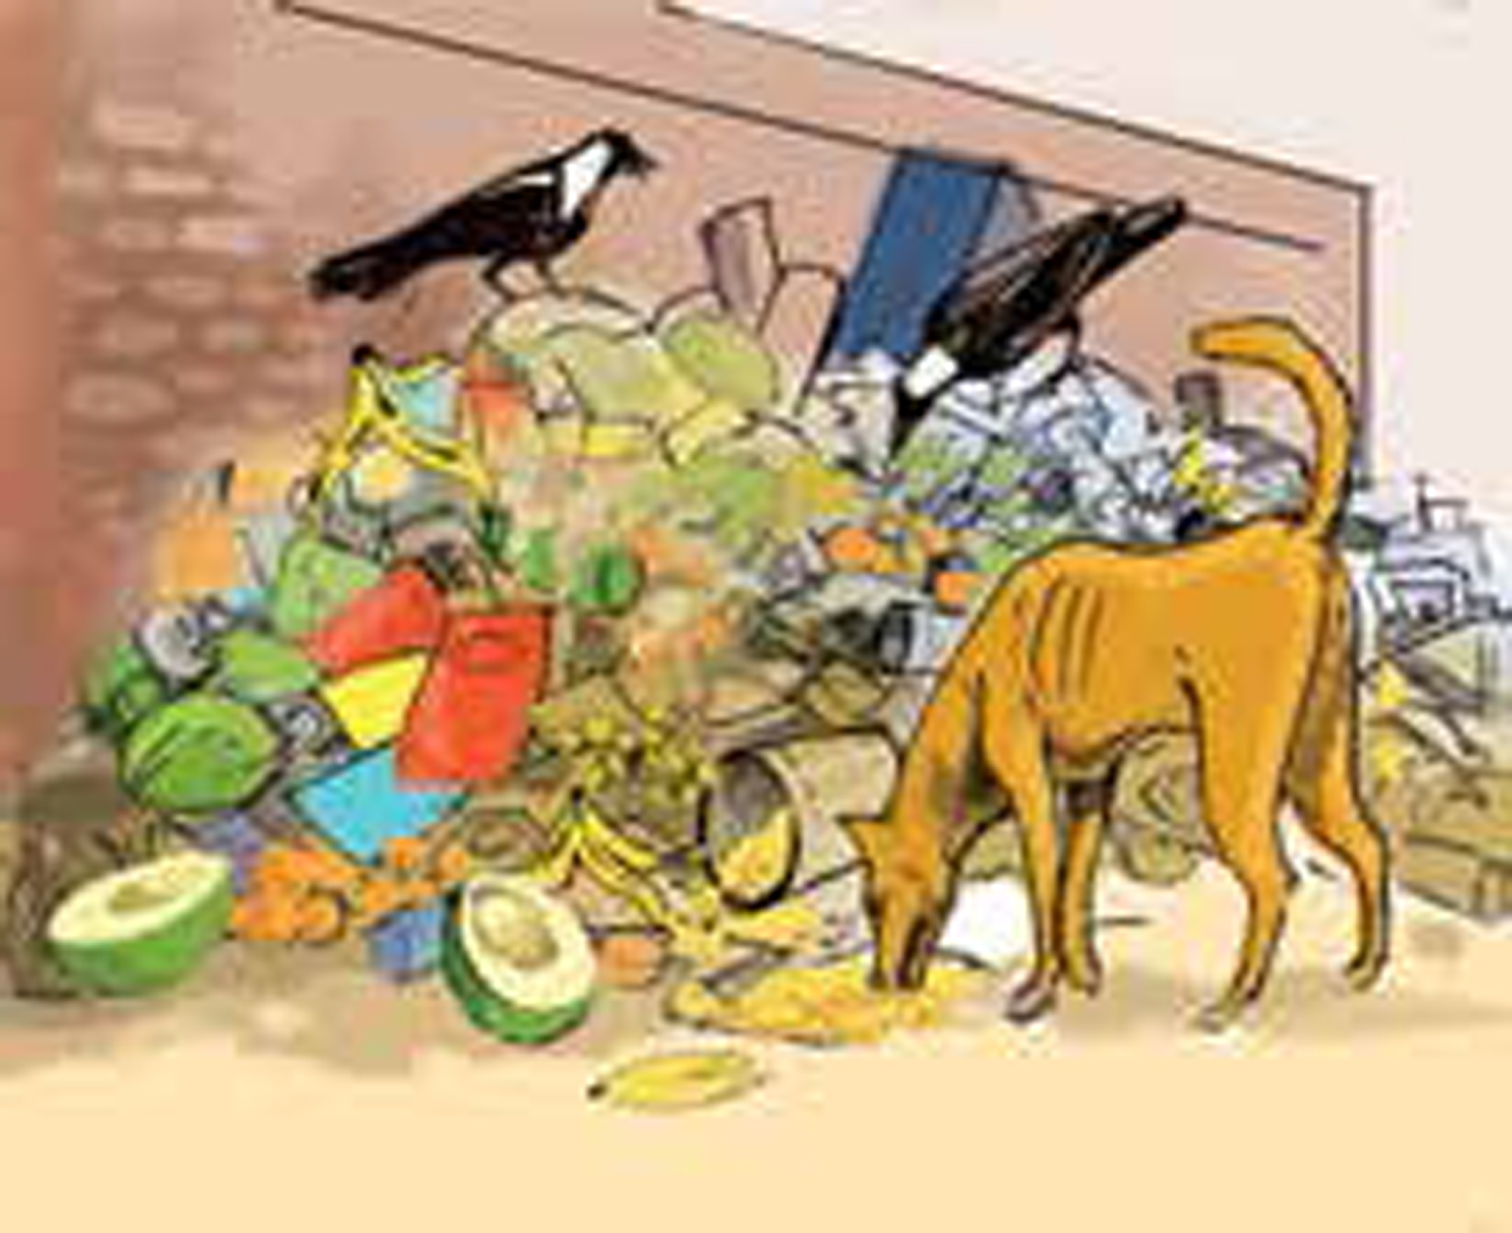
যেখানে সেখানে আবর্জনা ফেলা

Slide 9
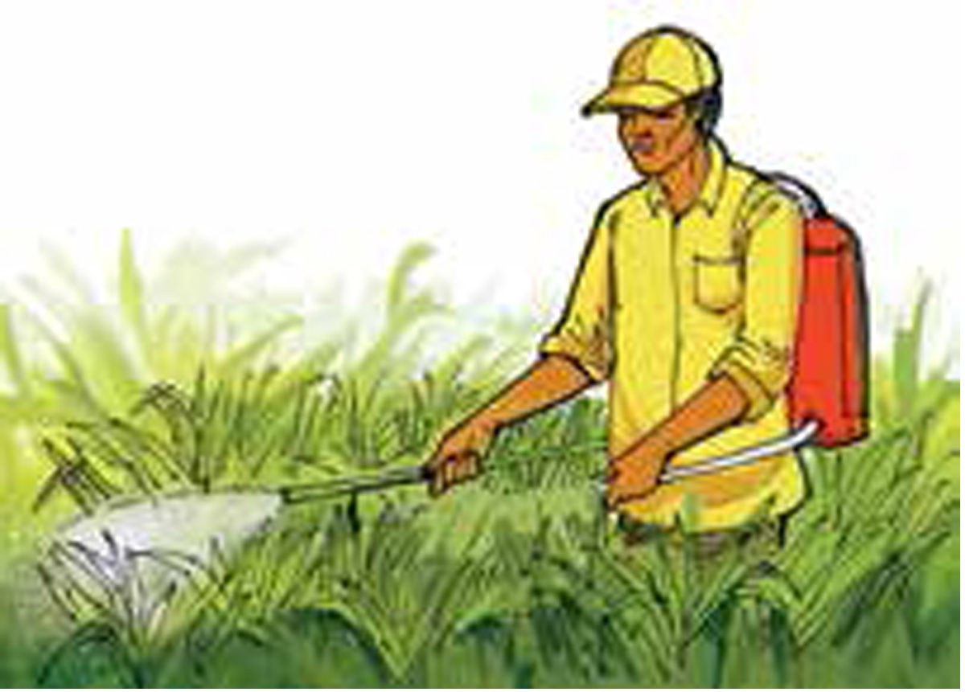
ধান ক্ষেতে কীটনাশক প্রয়োগ

Slide 11
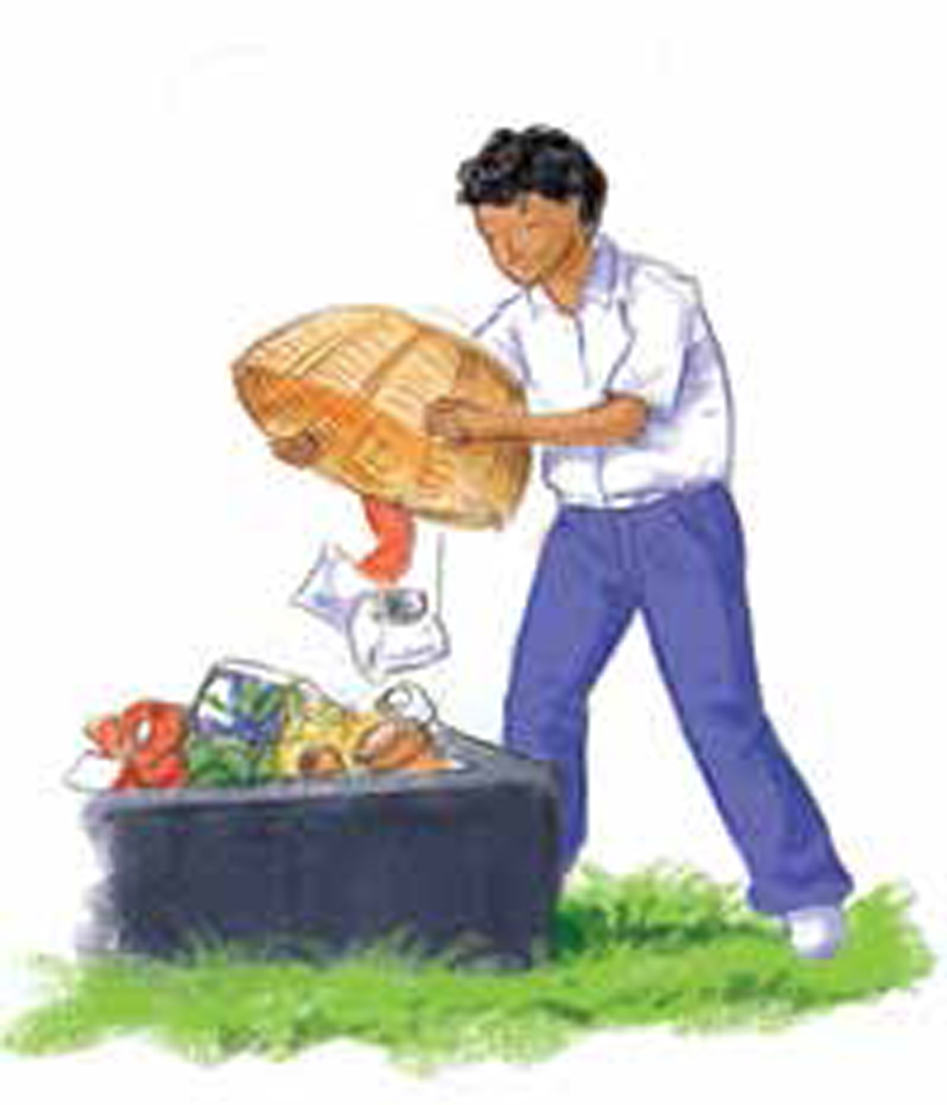
আবর্জনা কুড়িয়ে নির্দষ্ট স্থানে ফেলা

Slide 13
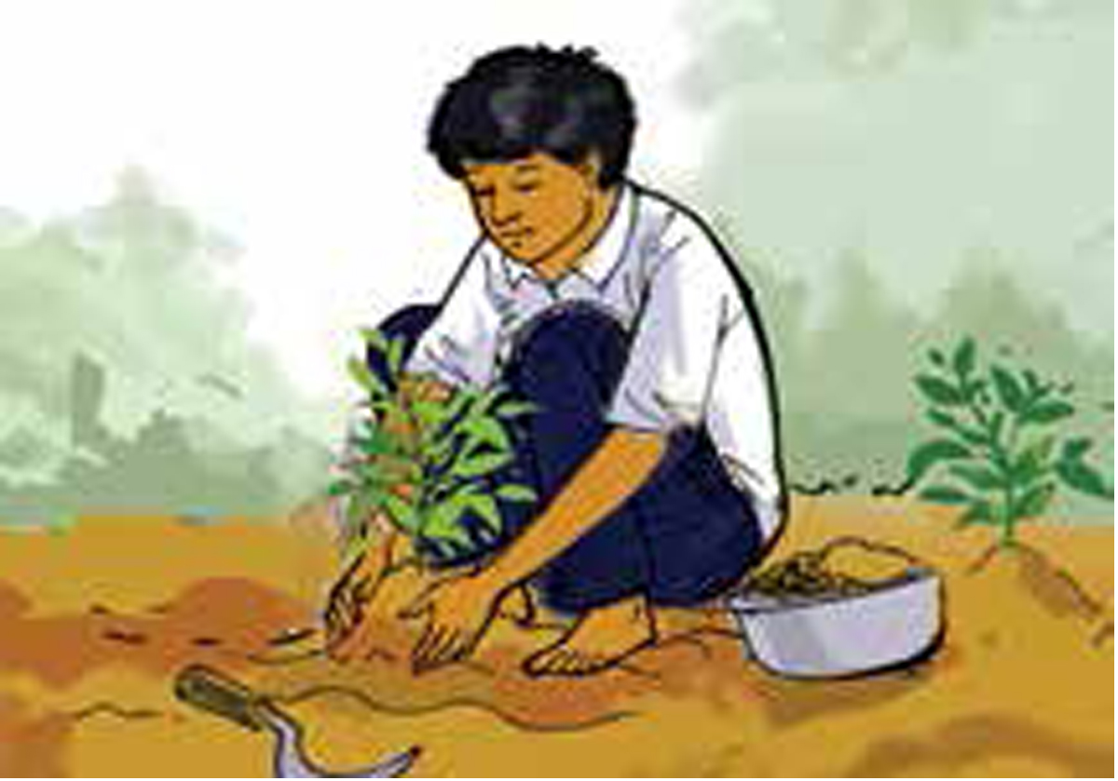
বৃক্ষরোপন

Slide 15
1। ২টি মাটি দূষণের কারণ কী?
২। মাটি দূষণের ফলে জীবের কী ক্ষতি হয়?
৩। মাটি দূষণে মানুষ ও প্রাণীর কী ক্ষতি হয়?
৪। কী কী উপায়ে মাটি দূষণ রোধ করা যায়?
৫। মাটি সংরক্ষণ বলতে কী বোঝায়?
৬। মাটি কীভাবে ক্ষয় হয়?
৭। উদ্ভিদের সাহায্যে কীভাবে মাটি ক্ষয় রোধ করা যায়?
৮। দুটি মাটি দূষণের কারণ বল।

Slide 16
দলীয় কাজ
দল-১
মাটি দূষণের ফলে জীবের কী ক্ষতি হয়?
দল-২
মাটি দূষণে মানুষ ও প্রাণীর কী ক্ষতি হয়?
দল-৩
কী কী উপায়ে মাটি দূষণ রোধ করা যায়?
দল-৪
মাটি কীভাবে ক্ষয় হয়?
দল-৫
উদ্ভিদের সাহায্যে কীভাবে মাটি ক্ষয় রোধ করা যায়?
দল-৬
দুটি মাটি দূষণের কারণ বল।

Slide 17
এবার তোমাদের বিজ্ঞান বইটির ২৬পৃষ্ঠা খুলে সবাই মনোযোগ দিয়ে পড়

Slide 18
1। ২টি মাটি দূষণের কারণ কী?
২। মাটি দূষণের ফলে জীবের কী ক্ষতি হয়?
৩। মাটি দূষণে মানুষ ও প্রাণীর কী ক্ষতি হয়?
৪। কী কী উপায়ে মাটি দূষণ রোধ করা যায়?
৫। মাটি সংরক্ষণ বলতে কী বোঝায়?
৬। মাটি কীভাবে ক্ষয় হয়?
৭। উদ্ভিদের সাহায্যে কীভাবে মাটি ক্ষয় রোধ করা যায়?
৮। দুটি মাটি দূষণের কারণ বল।

Slide 19
একটি মাটি দূষণের ছবি এঁকে আনবে।

Slide 20
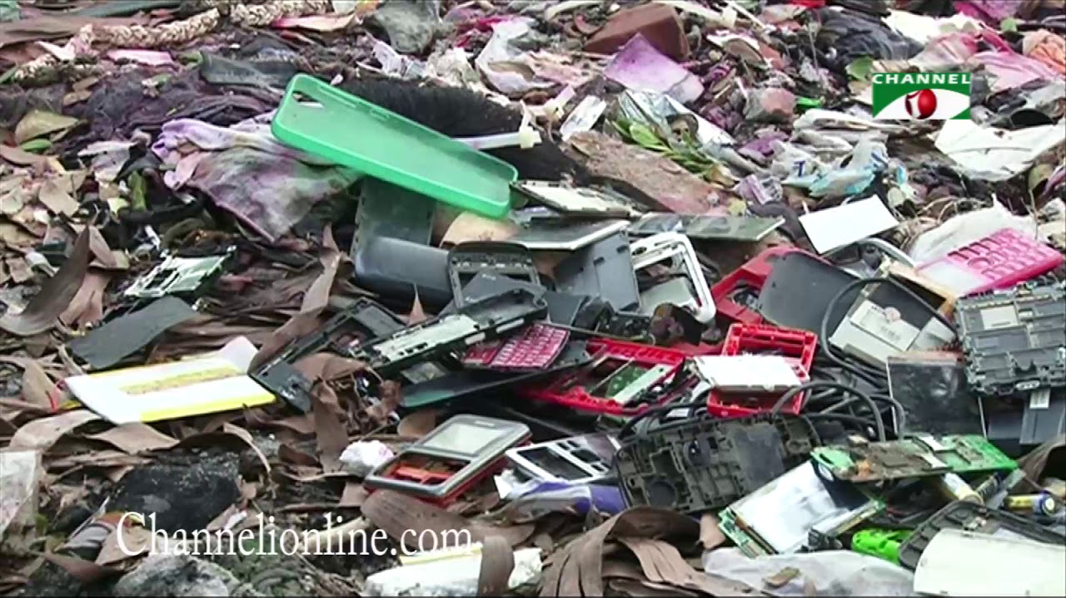
شكرا لكم

